Slide 1
web登录认证和鉴权
认证：根据声明者所特有的识别信息，确认声明者的身份。
鉴权：认证通过之后，用户可以发起对资源的访问。服务端对后续用户请求进行鉴别，以判断是否具备访问该资源的权限。
1. cookie session
2. jwt
3. OAuth2.0

Slide 2
cookie和session
1. 为什么会有cookie和session？
客户端和服务器进行交互使用了HTTP协议，但是HTTP协议是无状态的；也就是说每打开一个网页，上下两次请求的信息是不能联系在一起的，如果需要上一步的信息就要重新输入。为了解决这个问题，就用到了cookie和session机制。
2. Cookie是什么？
客户端会话技术，将数据保存到客户端,基于响应头set-cookie和请求头cookie实现。
特点：浏览器单个cookie 的大小有限制(4kb) ，对同一个域名下的总cookie数量也有限制
作用：会话管理、个性化、记录和分析用户行为

Slide 3
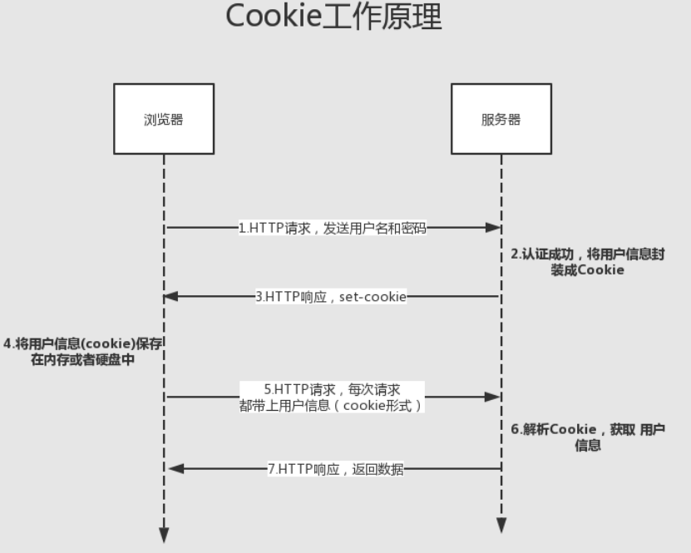

Slide 4
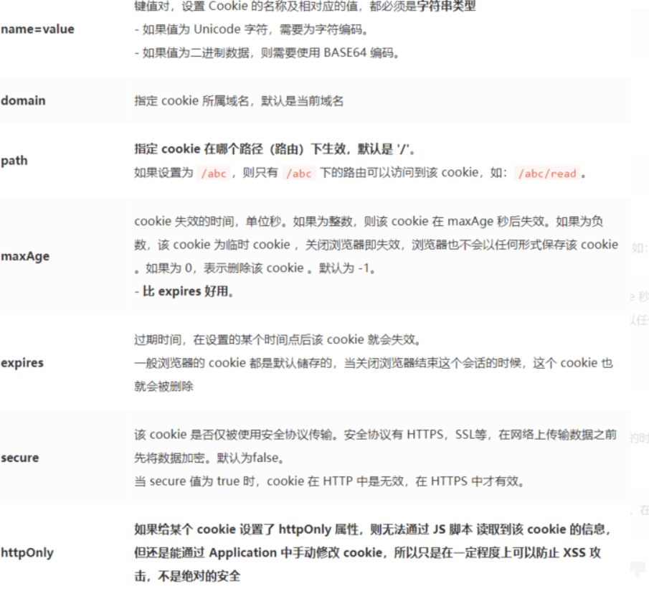

Slide 5
使用 cookie 时需要考虑的问题
因为存储在客户端，容易被客户端篡改，使用前需要验证合法性
不要存储敏感数据，比如用户密码，账户余额
使用 httpOnly 在一定程度上提高安全性
尽量减少 cookie 的体积，能存储的数据量不能超过 4kb
设置正确的 domain 和 path，减少数据传输
cookie 无法跨域
一个浏览器针对一个网站最多存 20 个Cookie，浏览器一般只允许存放 300 个Cookie
移动端对 cookie 的支持不是很好，而 session 需要基于 cookie 实现，所以移动端常用的是 token

Slide 6
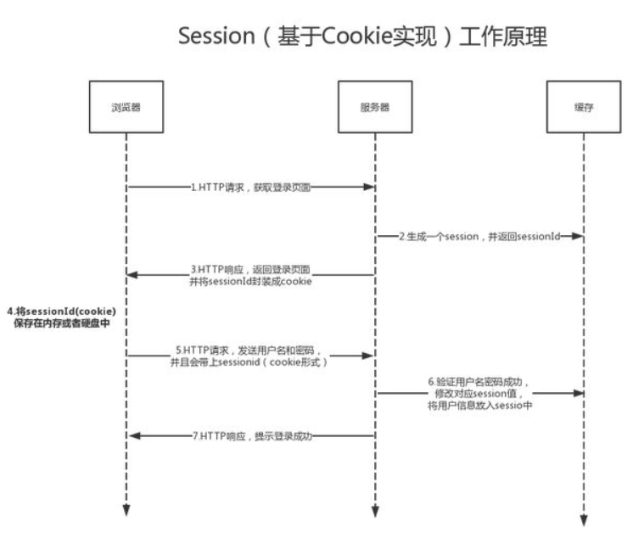
1. session是什么？
服务器端会话技术，在一次会话的多次请求间共享数据，将数据保存在服务器端的对象中。HttpSession

Slide 7
使用 session 时需要考虑的问题
将 session 存储在服务器里面，当用户同时在线量比较多时，这些 session 会占据较多的内存。
当网站采用集群部署的时候，会遇到多台 web 服务器之间如何做 session 共享的问题。因为 session 是由单个服务器创建的，但是处理用户请求的服务器不一定是那个创建 session 的服务器，那么该服务器就无法拿到之前已经放入到 session 中的登录凭证之类的信息了。
sessionId 是存储在 cookie 中的，假如浏览器禁止 cookie 或不支持 cookie 怎么办？ 一般会把 sessionId 跟在 url 参数后面即重写 url，所以 session 不一定非得需要靠 cookie 实现
移动端对 cookie 的支持不是很好，而 session 需要基于 cookie 实现，所以移动端常用的是 token

Slide 8
JWT
JSON Web Token (JWT) 是一个开放标准 ( RFC 7519 )，它定义了一种紧凑且自包含的方式，用于在各方之间以 JSON 对象的形式安全传输信息。此信息可以验证和信任，因为它是数字签名的。JWT 可以使用密钥（使用HMAC算法）或使用RSA或ECDSA的公钥/私钥对进行签名。jwt 官网：https://jwt.io/
什么时候应该使用 JSON Web Tokens？
以下是 JSON Web 令牌有用的一些场景：
授权：这是使用 JWT 最常见的场景。用户登录后，每个后续请求都将包含 JWT，从而允许用户访问该令牌允许的路由、服务和资源。单点登录是当今广泛使用 JWT 的一项功能，因为它的开销很小并且能够在不同的域中轻松使用。
信息交换：JSON Web 令牌是在各方之间安全传输信息的好方法。因为可以对 JWT 进行签名（例如，使用公钥/私钥对），所以您可以确定发件人就是他们所说的那个人。此外，由于使用标头和有效负载计算签名，您还可以验证内容没有被篡改。

Slide 9
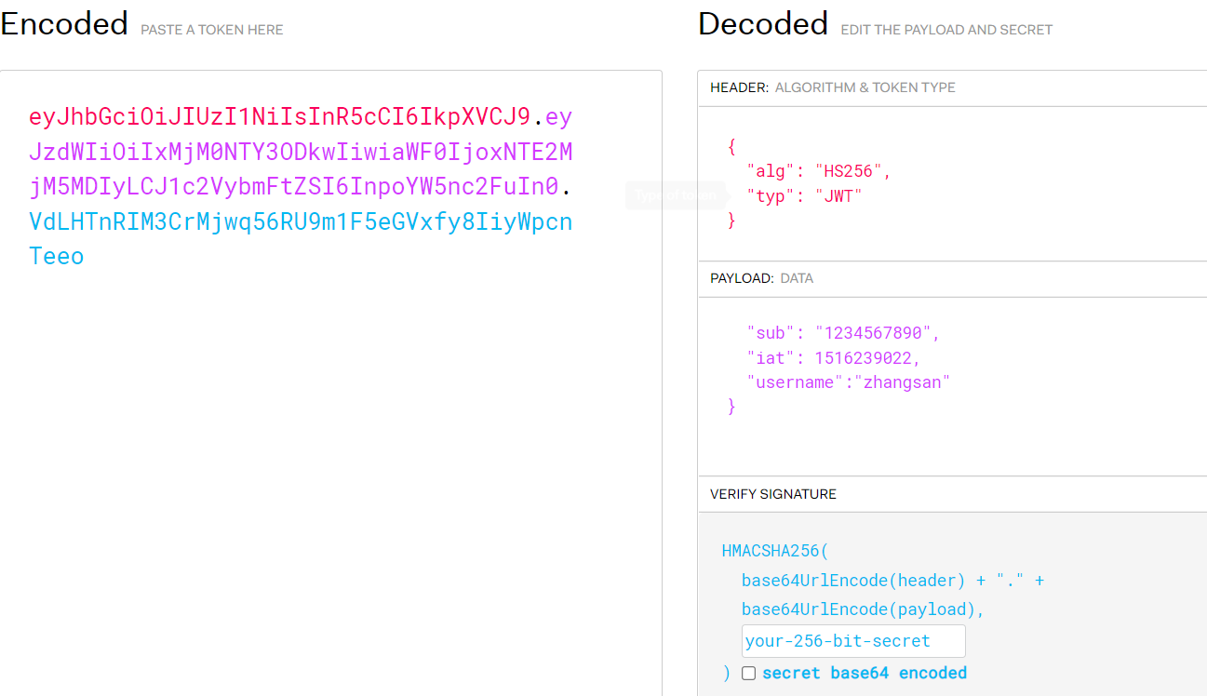
playload（载荷） 携带存放的数据 用户名称、用户头像之类 注意敏感数据，标准中注册的声明 (建议但不强制使用) ：
iss: jwt签发者
sub: jwt所面向的用户
aud: 接收jwt的一方
exp: jwt的过期时间，这个过期时间必须要大于签发时间
nbf: 定义在什么时间之前，该jwt都是不可用的.
iat: jwt的签发时间
jti: jwt的唯一身份标识，主要用来作为一次性token,从而回避重放攻击。

Slide 10
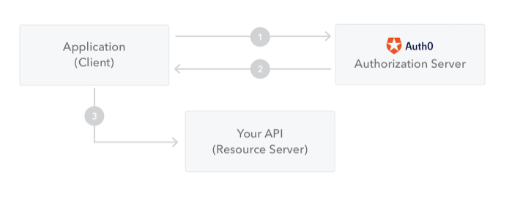
为什么要使用 JWT 令牌？
JWT 的核心思想，就是用计算代替存储，有些 “时间换空间” 的 “味道”，
。经过计算并结构化封装的方式，也减少了“共享数据库”
因远程调用而带来的网络传输消耗，所以也有可能是节省时间的。
减轻服务端压力，有助于增强系统的可用性和可伸缩性。
第二，加密。因为 JWT 令牌内部已经包含了重要的信息，
所以在整个传输过程中都必须被要求是密文传输的，
这样被强制要求了加密也就保障了传输过程中的安全性。
这里的加密算法，既可以是对称加密，也可以是非对称加密。

Slide 11
使用 JWT 时需要考虑的问题
因为 JWT 并不依赖 Cookie 的，所以你可以使用任何域名提供你的 API 服务而不需要担心跨域资源共享问题（CORS）
JWT 默认是不加密，但也是可以加密的。生成原始 Token 以后，可以用密钥再加密一次。
JWT 不加密的情况下，不能将秘密数据写入 JWT。
JWT 不仅可以用于认证，也可以用于交换信息。有效使用 JWT，可以降低服务器查询数据库的次数。
JWT 最大的优势是服务器不再需要存储 Session，使得服务器认证鉴权业务可以方便扩展。但这也是 JWT 最大的缺点：由于服务器不需要存储 Session 状态，因此使用过程中无法废弃某个 Token 或者更改 Token 的权限。也就是说一旦 JWT 签发了，到期之前就会始终有效，除非服务器部署额外的逻辑。
JWT 本身包含了认证信息，一旦泄露，任何人都可以获得该令牌的所有权限。为了减少盗用，JWT的有效期应该设置得比较短。对于一些比较重要的权限，使用时应该再次对用户进行认证。
JWT 适合一次性的命令认证，颁发一个有效期极短的 JWT，即使暴露了危险也很小，由于每次操作都会生成新的 JWT，因此也没必要保存 JWT，真正实现无状态。
为了减少盗用，JWT 不应该使用 HTTP 协议明码传输，要使用 HTTPS 协议传输。

Slide 12
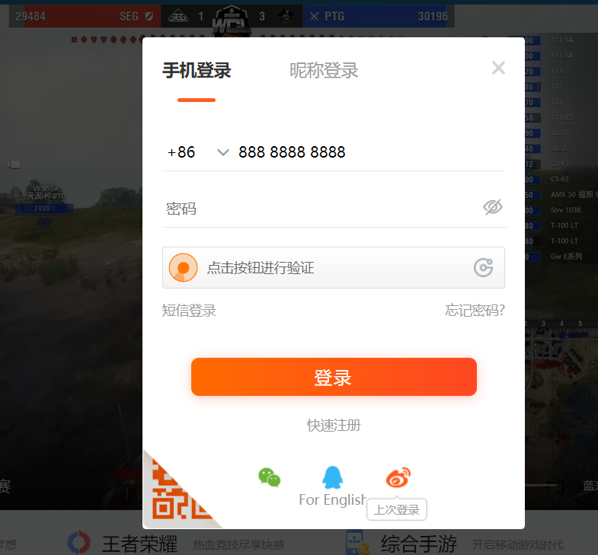
OAuth 2.0 是什么？
OAuth2.0是关于授权认证的一种开放标准RFC6749，是目前流行的授权机制，用来授权第三方应用，获取用户数据。

Slide 13
在 OAuth 2.0 的体系里面有 4 种角色，按照官方的称呼它们分别是资源拥有者、客户端（第三方软件）、授权服务和受保护资源。
举一个电商的场景，假如你是一个卖家，在京东商城开了一个店铺，日常运营中你要将订单打印出来以便给用户发货。但打印这事儿也挺繁琐的，之前你总是手工操作，后来发现有个叫“小兔”的第三方软件，它可以帮你高效率地处理这事。
京东商城提供了开放平台，小兔通过京东商家开放平台的 API 就能访问到用户的订单数据。只要你在软件里点击同意，小兔就可以拿到一个访问令牌，通过访问令牌来获取到你的订单数据帮你干活儿了。

Slide 14
